Slide 1

Encuesta
Festival Jazz al Parque
2017
Dirección de Cultura Ciudadana
Subdirección Observatorio de Culturas
Secretaría de Cultura, Recreación y Deporte

Slide 2
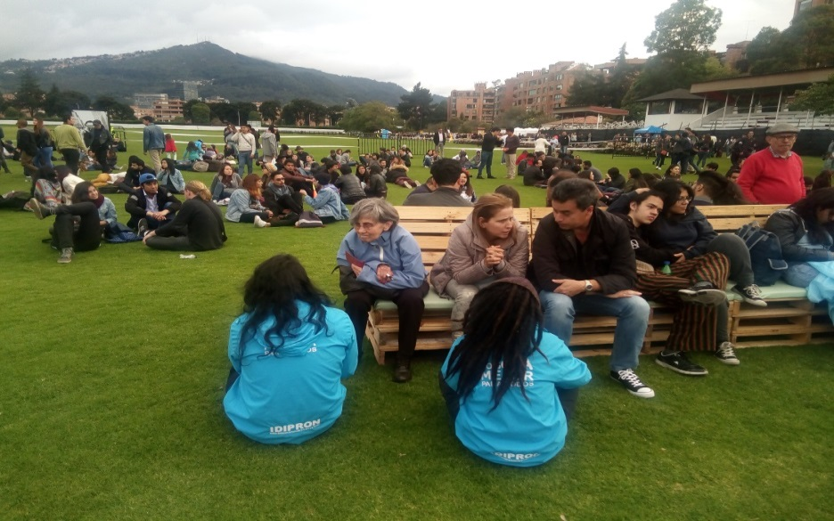
Solicitada por:
Gerencia de música
Instituto Distrital de
Artes-IDARTES
Realización de instrumento, aplicación y sistematización:
Subdirección observatorio de culturas – SDCRD

Slide 3
FICHA TÉCNICA
Metodología: | Interceptación aleatoria
Diseño: | Muestreo aleatorio simple
Lugar de realización: | Parque el Country
Periodo de recolección: | Septiembre 16 y 17 de 2017
Población objetivo: | Personas de 13 años o más que asisten al evento
No. de instrumentos aplicados: | 1035
Margen de error | 10%

Slide 4
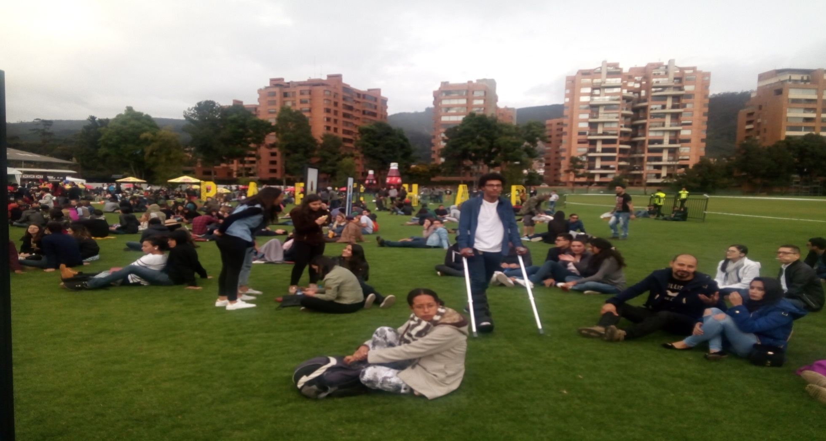
Resultados Módulo de turismo (frecuencias)

Slide 5
Resultados Turismo (frecuencias)

Slide 6
Resultados Turismo (frecuencias)

Slide 7
Resultados Turismo (frecuencias)

Slide 8
Resultados Turismo

Slide 9
Resultados Turismo (frecuencias)

Slide 10
Resultados Turismo (frecuencias)

Slide 11
Resultados Turismo (frecuencias)

Slide 12
Resultados Turismo

Slide 13
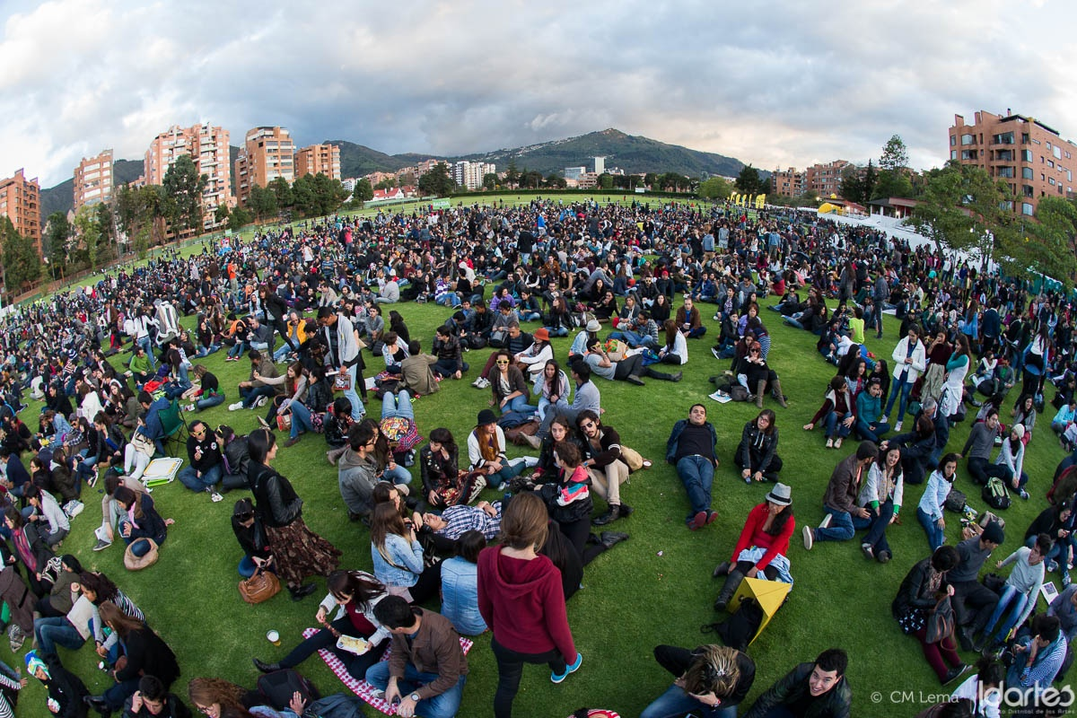
Resultados Encuesta Festival
Imagen tomada de: http://www.jazzalparque.gov.co/jazz-al-parque-da-conocer-su-programacion-oficial

Slide 14
Resultados Festival

Slide 15
Resultados Festival

Slide 16
Resultados Festival

Slide 17
Resultados Festival

Slide 18
Resultados Festival

Slide 19
Resultados Festival

Slide 20
Resultados Festival

Slide 21
Resultados Festival
15. Cuánto dinero cree que gastará usted hoy asistiendo a este Festival en:
Promedio gasto de transporte | Promedio gatos alimentos | Promedio gastos en artículos
$ 10.000,00 | $ 20.000,00 | $ 21.000,00

Slide 22
Resultados Festival

Slide 23
Resultados Festival

Slide 24
Resultados Festival

Slide 25
Resultados Festival

Slide 26
Resultados Festival

Slide 27
Resultados Festival

Slide 28
Resultados Festival

Slide 29
Resultados Festival

Slide 30
Resultados Festival
Resultados Bogotá Encuesta Bienal de Culturas 2015
66%
77%
82%
78%
61%
60%

Slide 31
Resultados Festival
Resultados Bogotá Encuesta Bienal de Culturas 2015
48%
50%
50%
19%
28%

Slide 32
Resultados Festival
Resultados Bogotá Encuesta Bienal de Culturas 2015
30%
40%
41%
51%

Slide 33
Perfil sociodemográfico

Slide 34
Perfil sociodemográfico

Slide 35
Perfil sociodemográfico

Slide 36
Perfil sociodemográfico

Slide 37
Perfil sociodemográfico

Slide 38
Perfil sociodemográfico

Slide 39
Subdirección Observatorio de Culturas
Dirección de Cultura Ciudadana
Secretaría de Cultura, Recreación y Deporte
http://www.culturarecreacionydeporte.gov.co/es/cultura-ciudadana/subdireccion-observatorio-de-culturas

